Slide 1
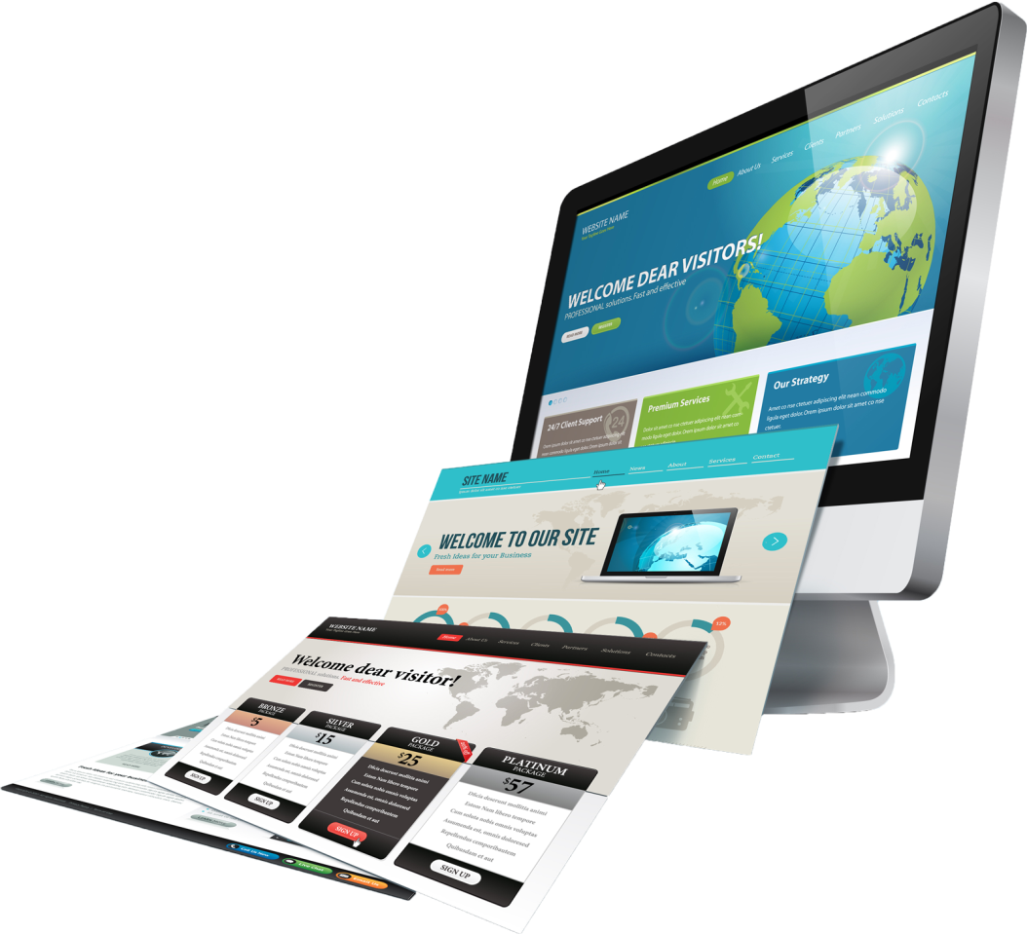
Наш первый проект
Татьяна Шведова, Лидия матрос

Slide 2

Содержание:
цели создания сайта и его целевая аудитория
технические требования к сайту
пожелания по дизайну
структура веб-сайта
используемые технологии

Slide 3

Цели создания сайта и его целевая аудитория
Преобразование и усовершенствование уже имеющегося сайта:
Усовершенствование функционала
Адаптивность сайта
Изменения дизайна
Целевой аудиторией является преподавательский состав ЧНТУ

Slide 4
технические требования к сайту
Динамичность
Адаптивность
Функциональность:
Поиск по сотрудникам;
Поиск по сотрудникам относительно кафедры;
Предусмотреть возможность редактирования; данных и их дополнение при авторизации автора статьи;
Последующее занесение и изменение данных в БД.

Slide 5
пожелания по дизайну
Полное изменение дизайна
визуальное представление веб-сайта
цветовое решение и т.п.

Slide 6
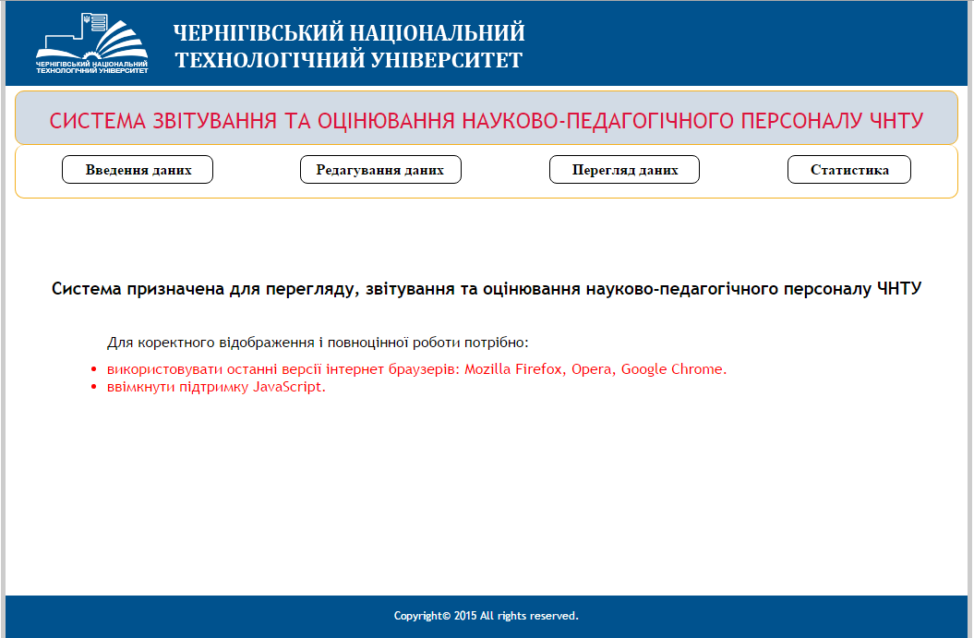


до после

Slide 7
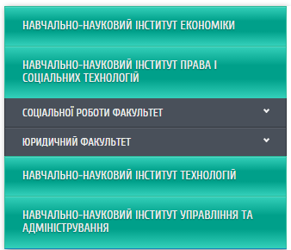

Структура Wеб-сайта
Важным моментом при разработке Wеб-сайта является организация удобной системы перемещения по сайту

Slide 8
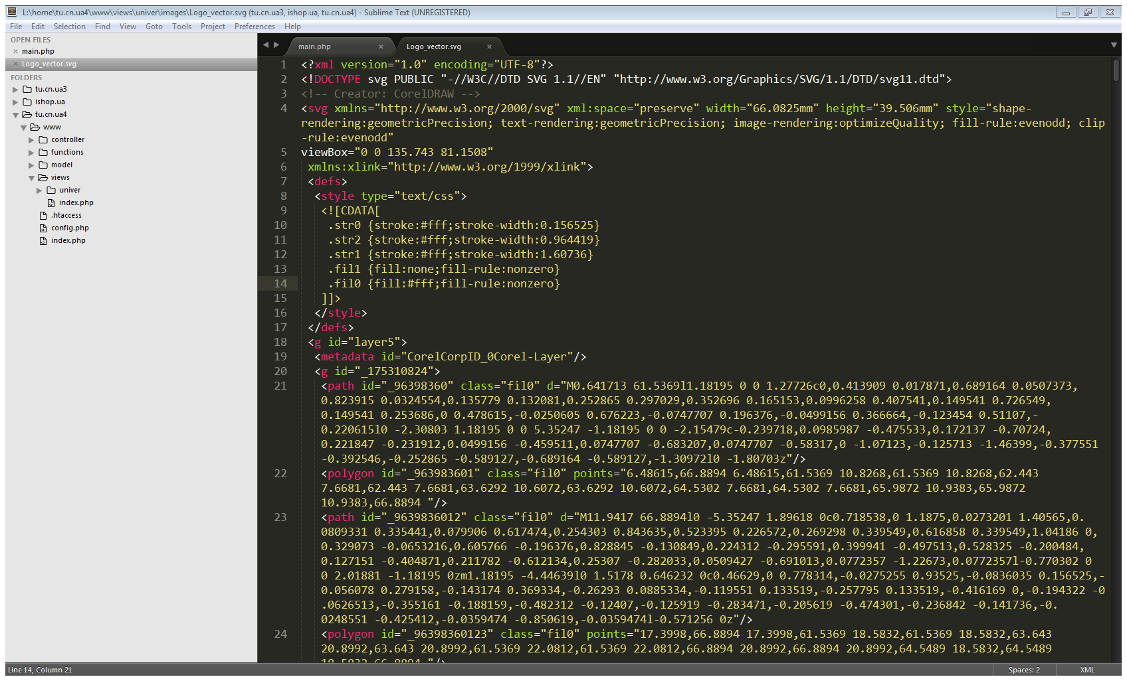
Структура Wеб-приложения

Slide 9
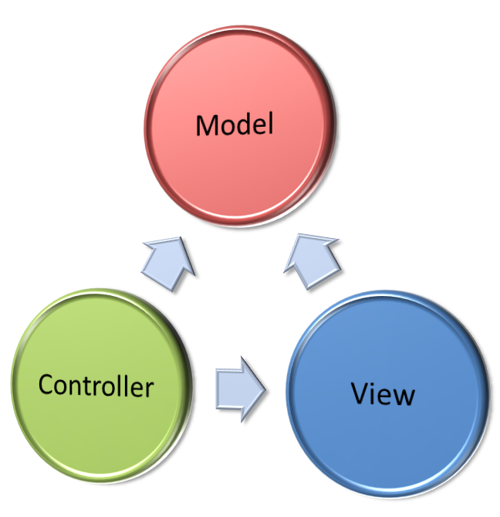
Используемые технологии
MVC -

Slide 10

Model-View-Controller
(MVC, «модель-представление-поведение», «модель-представление-контроллер»)

Slide 11
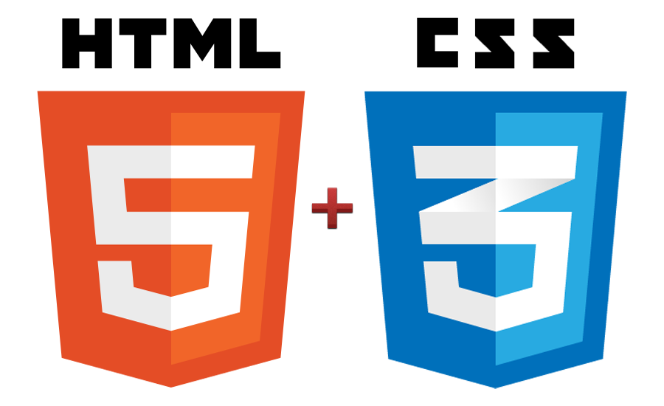
Используемые технологии

Slide 12
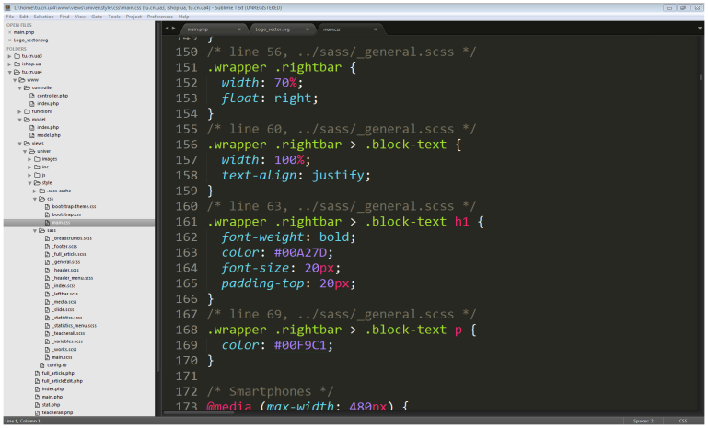
Используемые технологии
css

Slide 13


Используемые технологии

Slide 14
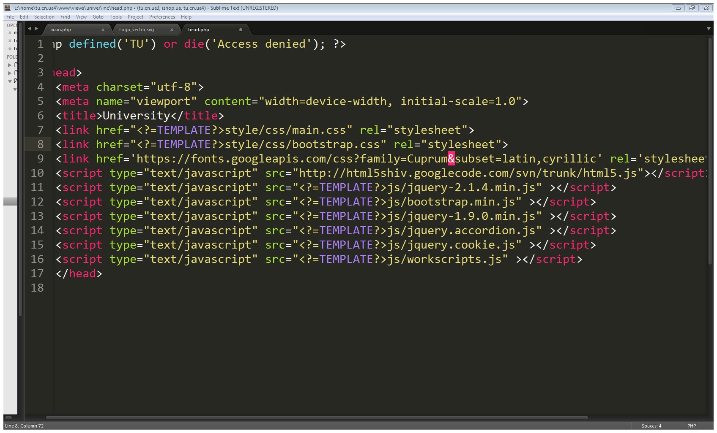
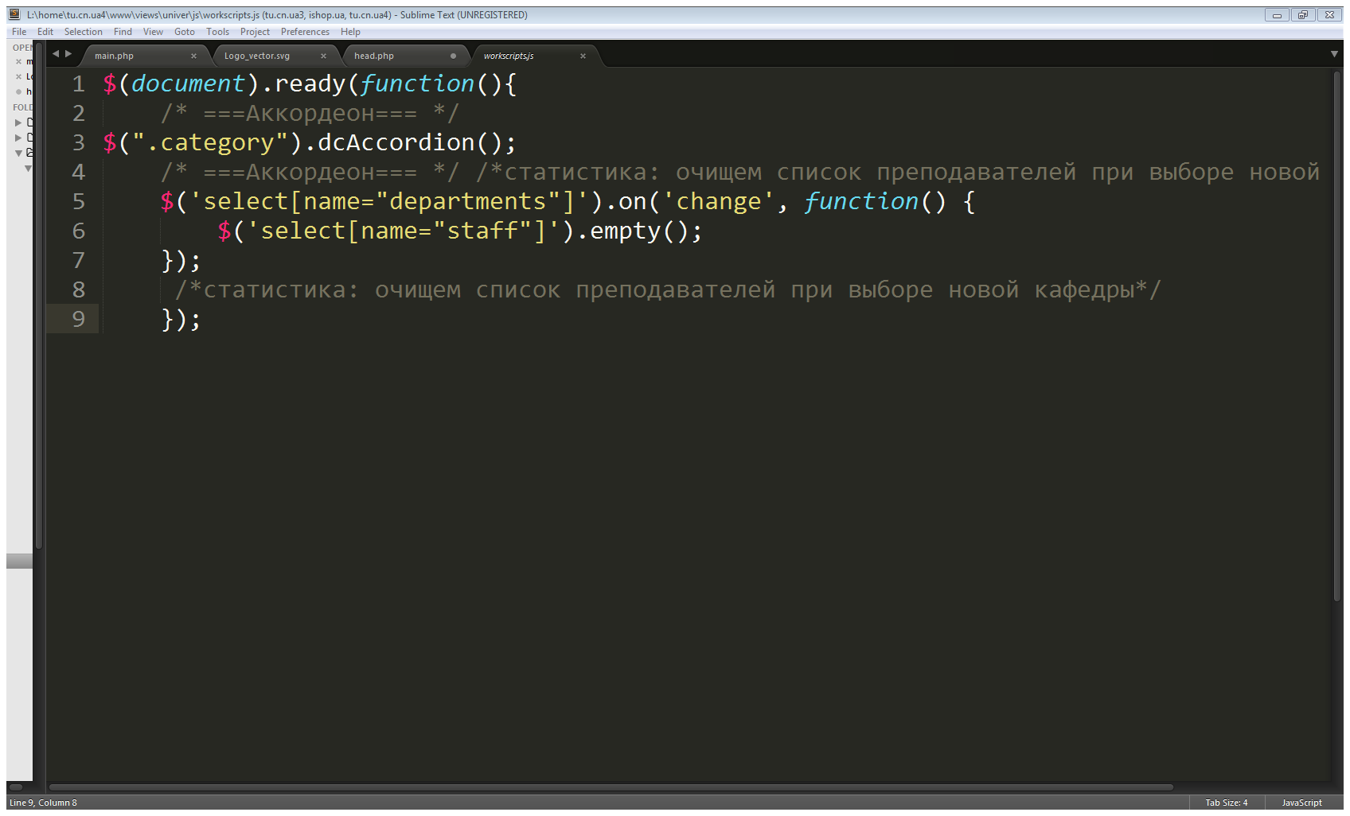
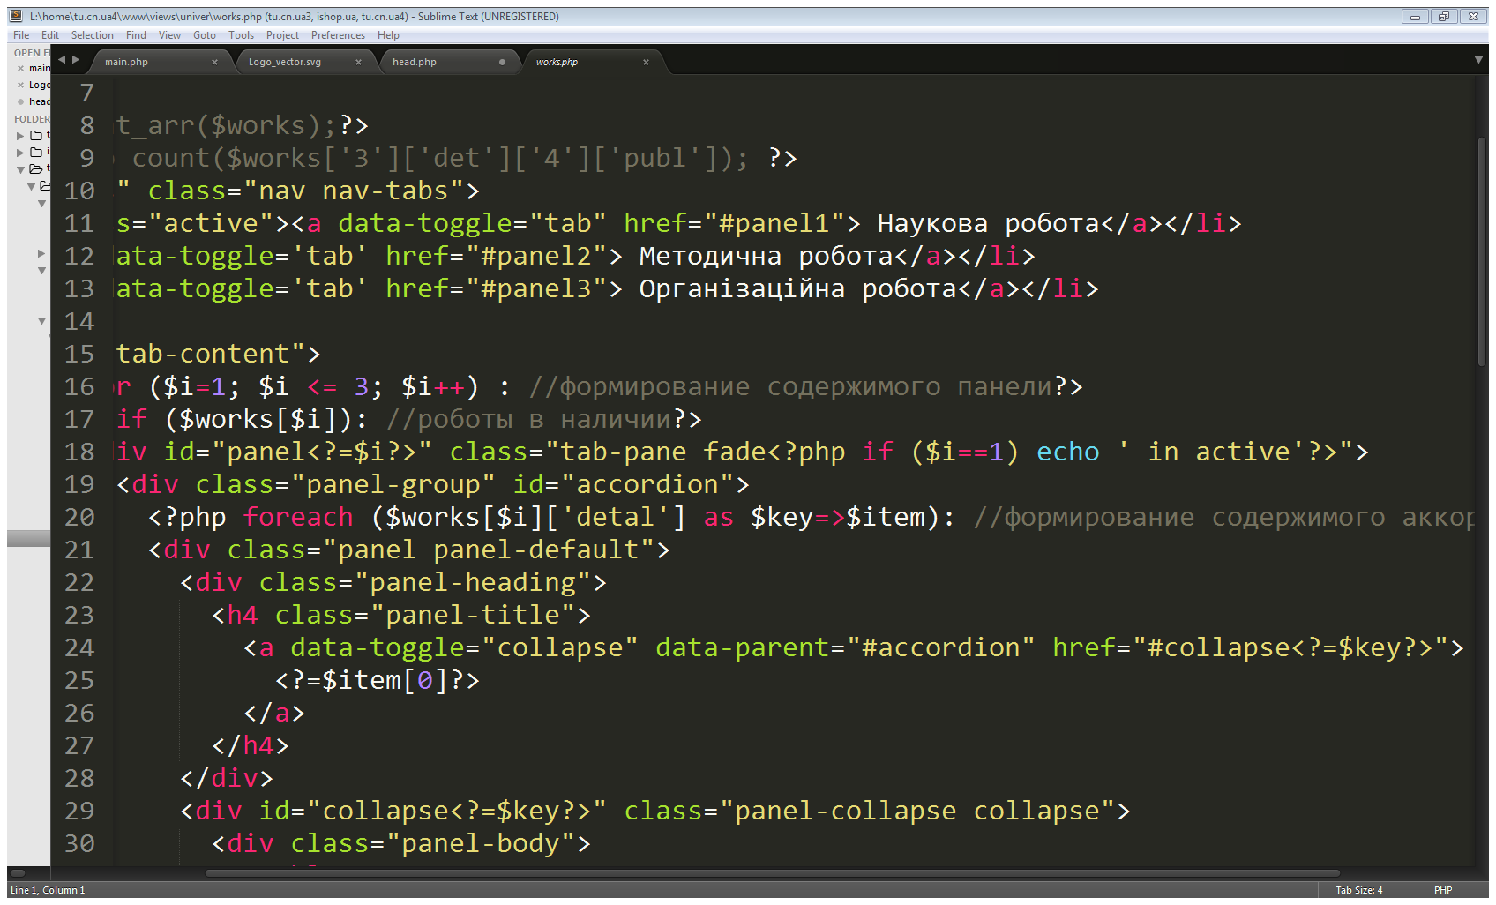
Используемые технологии

Slide 15

Используемые технологии

Slide 16
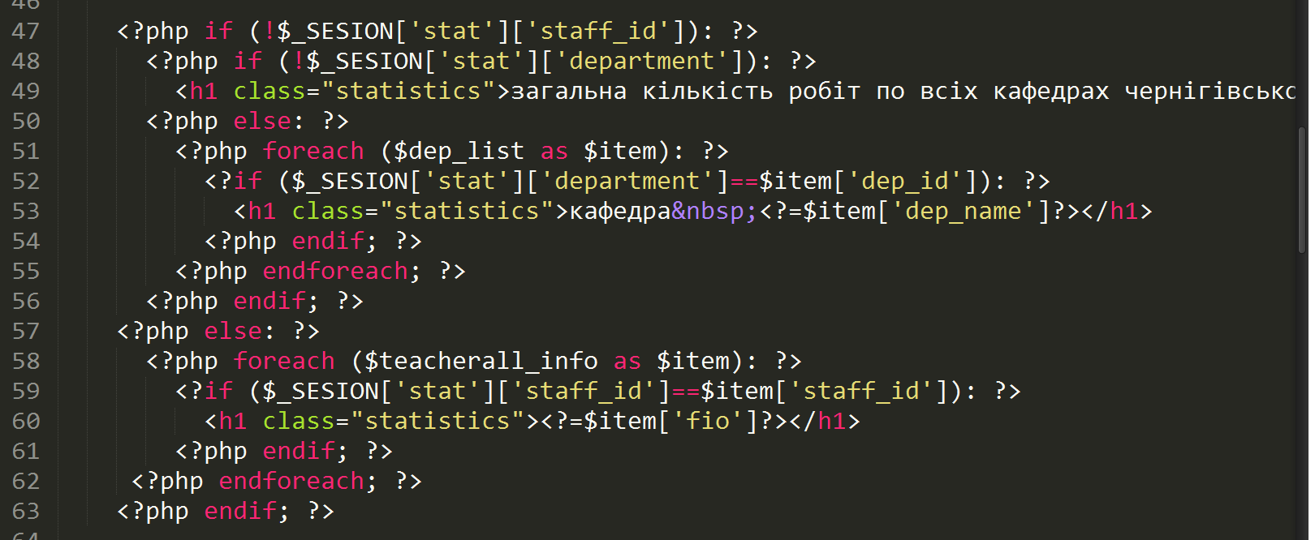
Вставка кода PHP в HTMLкод

Slide 17
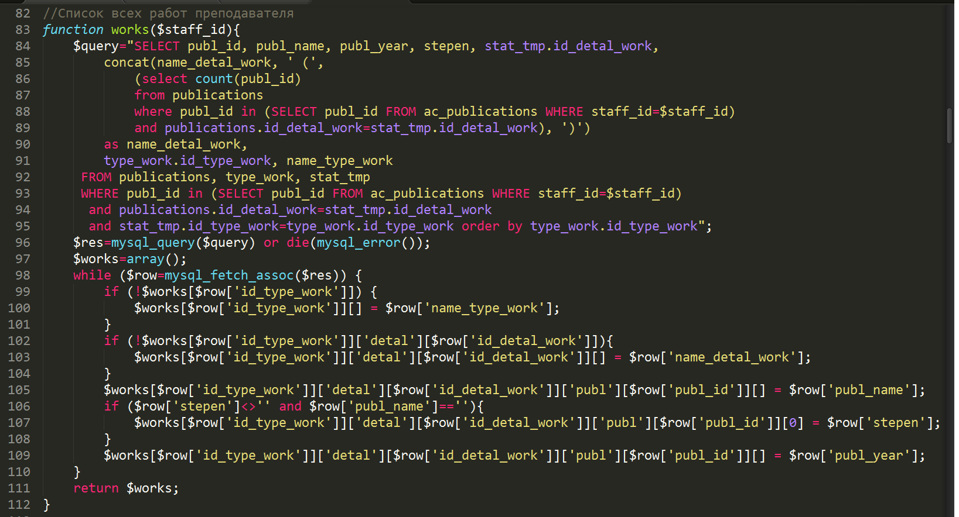
MSQL - Запрос к базе данных

Slide 18
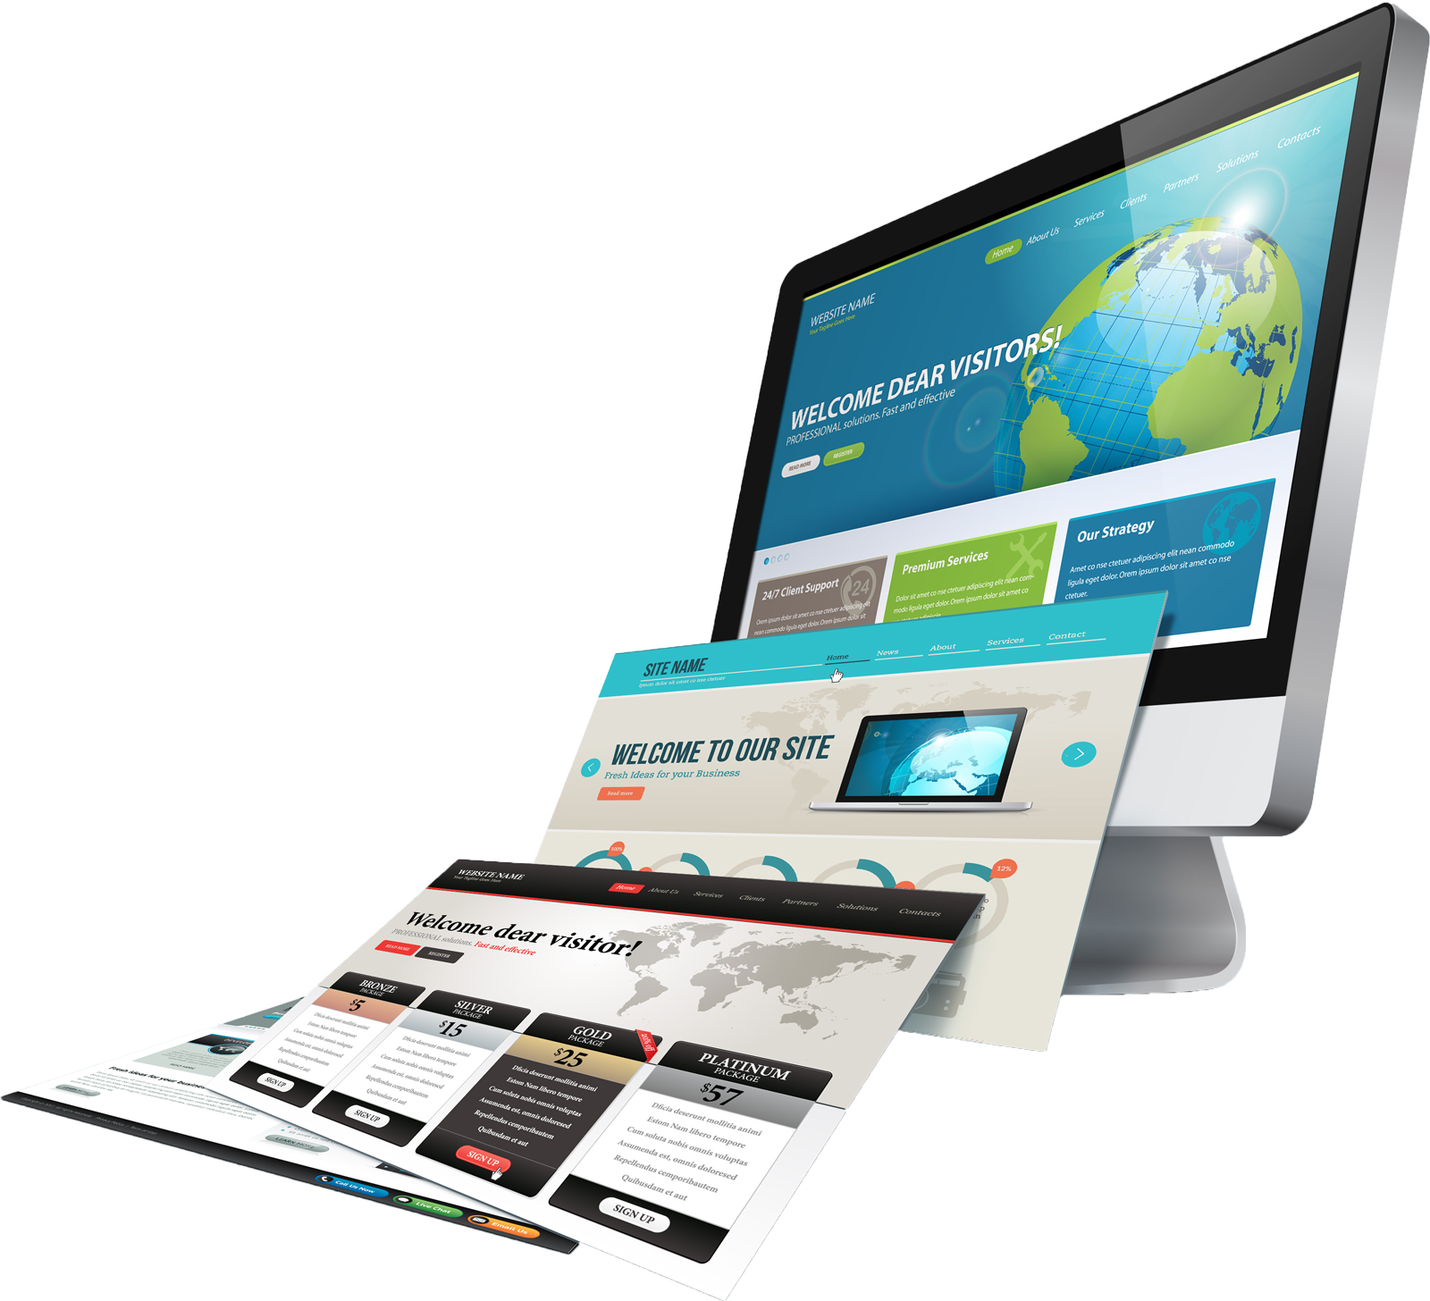
Дякуємо за увагу
Готові відповісти
на Ваші запитання.

